Slide 1
O‘zbek tili
8
sinf
Mavzu: Orif To‘xtashning hayoti va ijodiy faoliyati.
“Ona-Vatan” she’ri.

Slide 2
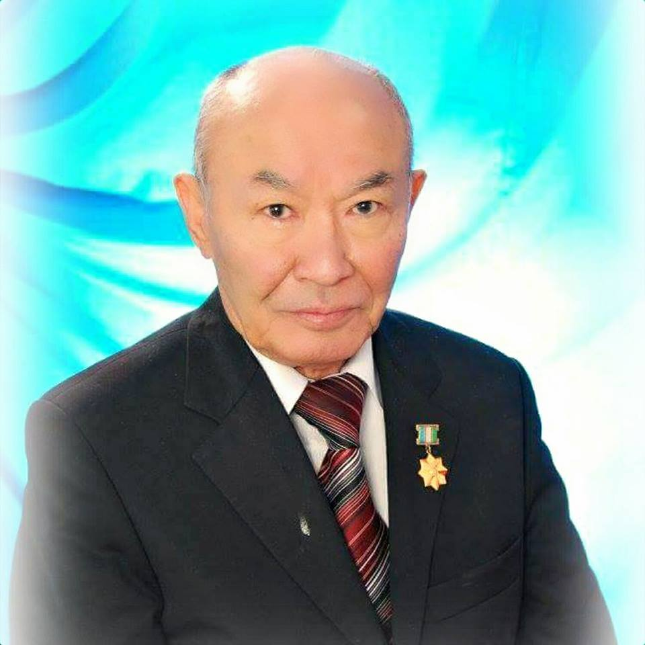
“BOLAKAY SHOIR”
5-sinfda o‘qib yurgan kezlarida O‘zbekiston qahramoni, xalq shoiri Abdulla Oripov mashqlari bilan tanishib bolalar gazetasi orqali oq yo‘l tiladi. Shundan so‘ng 1988 yilda Do‘rmonda o‘tkazilgan yosh ijodkorlarning V anjumanida eng yosh ishtirokchi sifatida qatnashib she’rlari munosib baholangan.

Slide 3
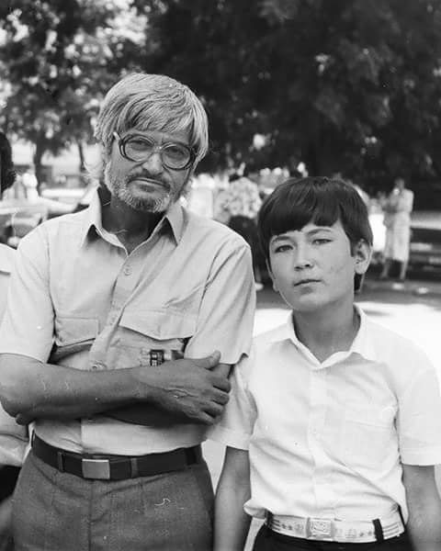
SHE’R YOZAVER ORIFJON
Orifjon uchun haqiqiy mehnat she’riyat oldinda. U dunyoni endi tanimoqda. She’riyatning ilk sodda ohanglari uning qulog‘iga ona allasiday bir huzur shivirlamoqda…

Slide 4
` ORIF TO‘XTASH HAYOTI
Orif To‘xtash 1976 yida Samarqand viloyati Ishtixon tumanida tug‘ilgan. Bolalik chog’laridanoq ijod bilan shug‘ullanib keladi. 1997 yilda Respublika Ulug‘bek jamg‘armasi mukofoti sovrindori bo‘lgan. 2004 yildan O‘zbekiston yozuvchilar uyushmasi a’zosi, 2018 yil uyushma qoshidagi “O‘zbek bolalar adabiyoti” kengashiga rais etib saylangan.

Slide 5
ORIF TO‘XTASH IJODI
Oqlab yashagayman dushman bo‘lsa ham,
Niyatim-poklikni ko‘rmoqlik baham.
Mudom ezgulikka
beraman ovoz,
Qoralab qo‘yganim
faqat shu… qog‘oz.

Slide 6
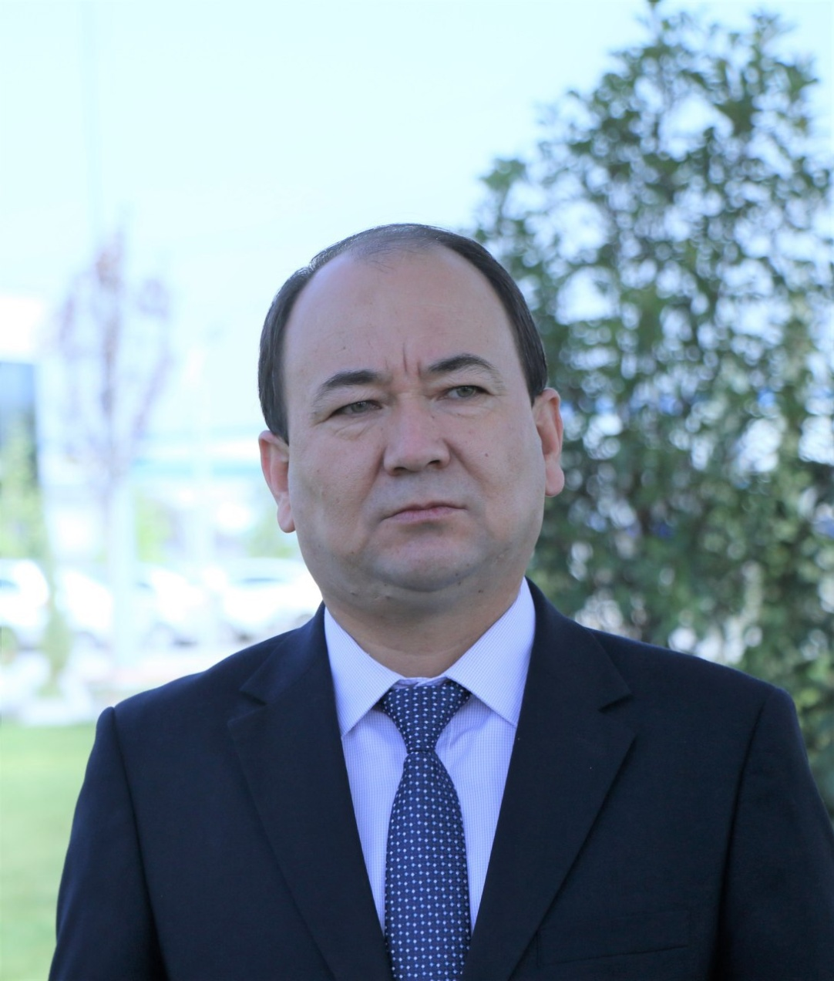
ORIF TO‘XTASH IJODI
Shoirning turkum she’rlari
“Har doim bo‘lsin quyosh”, “Boychechak”, “Oltin belanchak”, “Vatanim deb seni, uyg‘ondim”, “Yurtni sevmoq saodati”, “Iftixorimsan,Vatan”,”Xalq ichiga boraylik” kabi she’riy bayozlardan o‘rin olgan.

Slide 7
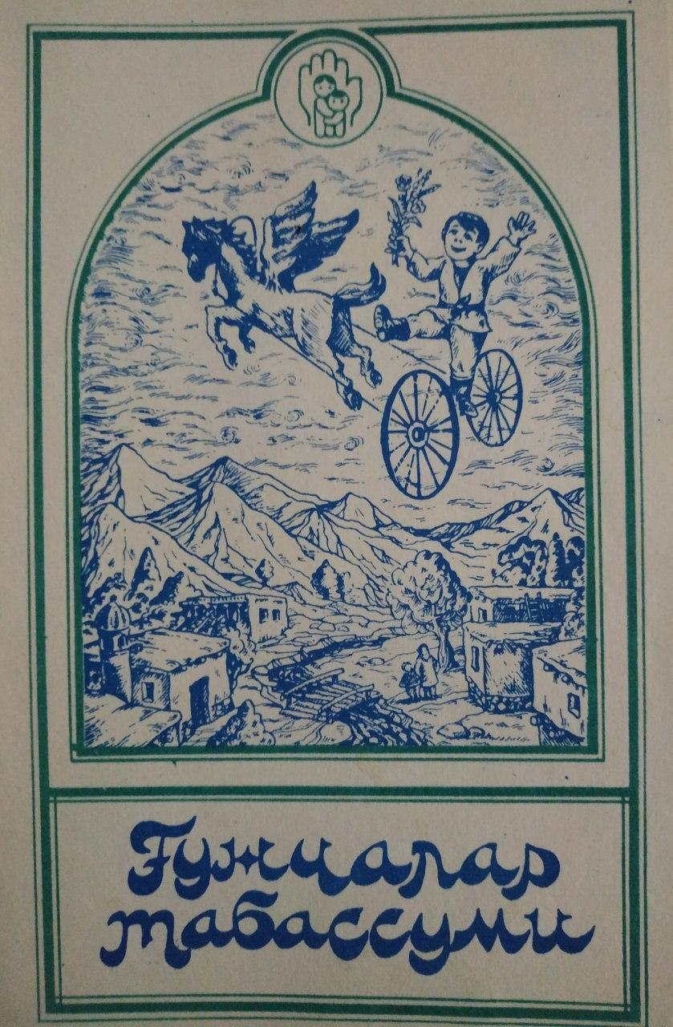
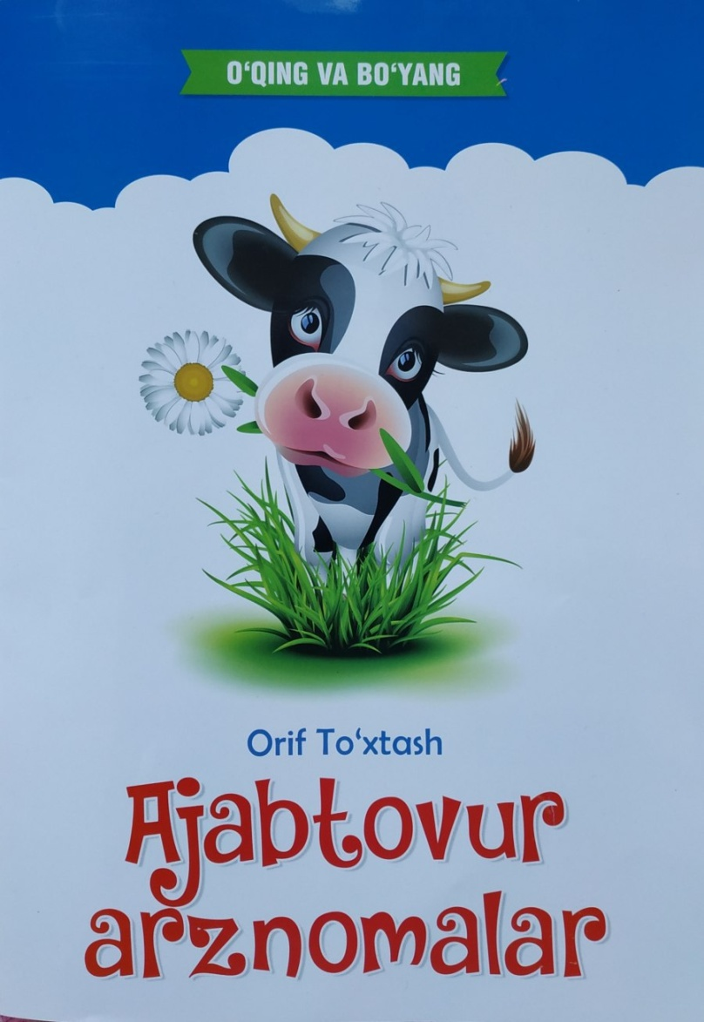
ORIF TO‘XTASH IJODI
“G‘unchalar tabassumi”, “Quyosh yo‘li”, “Ko‘ngilga tashrif”, “Vatan atri”, “Ko‘zmunchoq” hamda “Ajabtovur arznomalar” deb nomlangan alohida she’riy to‘plamlari chop qilingan.

Slide 8
“ONA VATAN” she’ri
Ozod vatan, hur vatan
Tuprogi zar, dur vatan.
Ko‘zimizga to‘tiyo
Aylasak arzir vatan
Serquyosh O‘zbekiston,
Beqiyos O‘zbekiston.

Slide 9
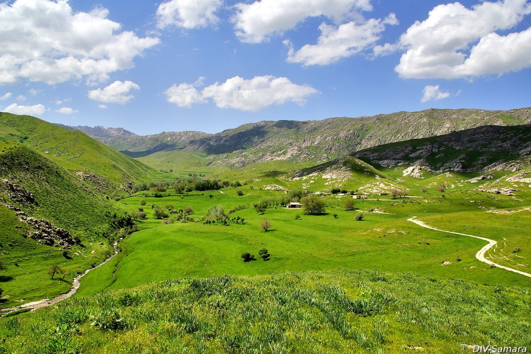
SERQUYOSH O‘ZBEKISTON
Jilvalanar jamoli,
Yurtlarning barkamoli.
Bir vatanki zargor yer
Ham musaffo samoli-
Serquyosh O‘zbekiston,
Beqiyos O‘zbekiston.

Slide 10
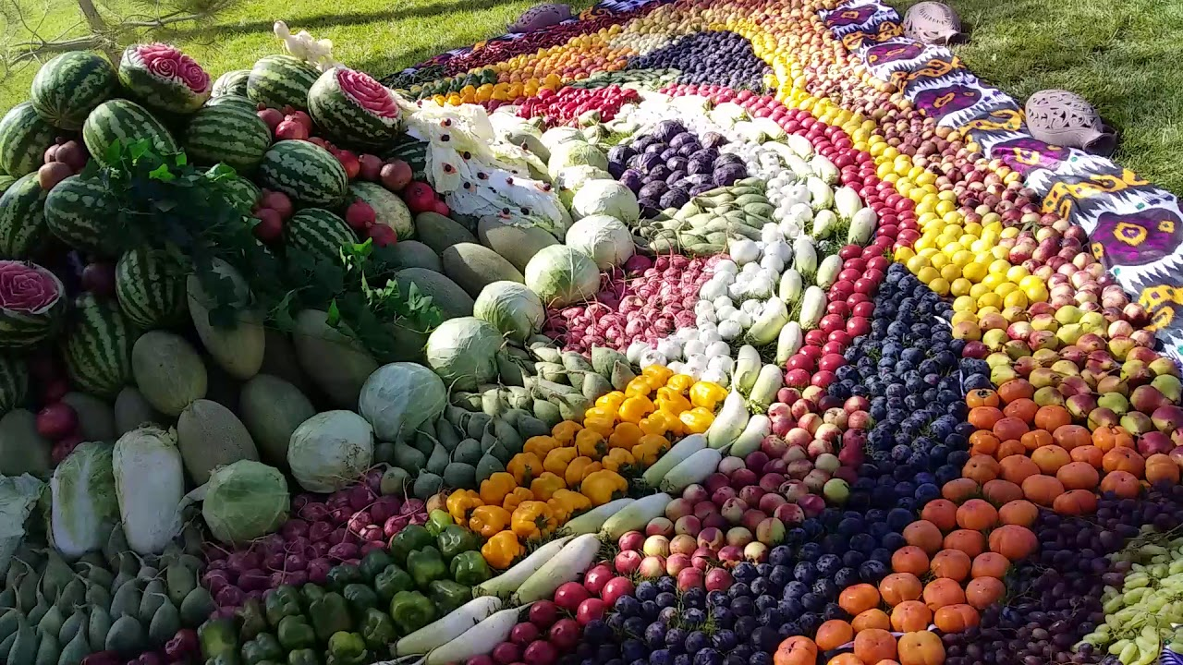
BEQIYOS O‘ZBEKISTON
Tenglar ichra tengi yo‘q,
Eng muqaddas, eng buyuk!
Ko‘pdir sarhadi kenglar,
Bunday bag‘ri kengi yo‘q.
Serquyosh O‘zbekiston,
Beqiyos O‘zbekiston

Slide 11
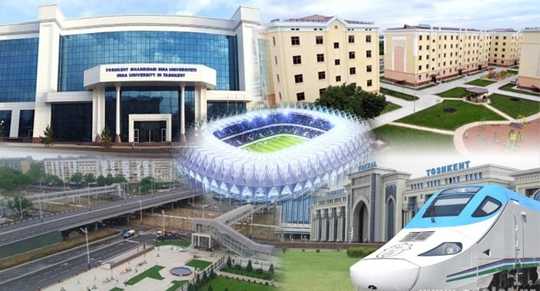
FAROVON HAYOT
Borar yo‘li ziyoli,
Farovonlik shiori.
Bu o‘ziga bek bo‘lgan,
O‘zbeklarning diyori-
Serquyosh O‘zbekiston,
Beqiyos O‘zbekiston!

Slide 12
LUG‘AT
musaffo osmon – чистое небо
farovonlik – процветание
barkamol – компетентный
beqiyos – несравненный
muqaddas – святой

Slide 13
Ona Vatan
Ozod vatan
tuprog‘i zar
sequyosh
osmoni musaffo
farovon

Slide 14
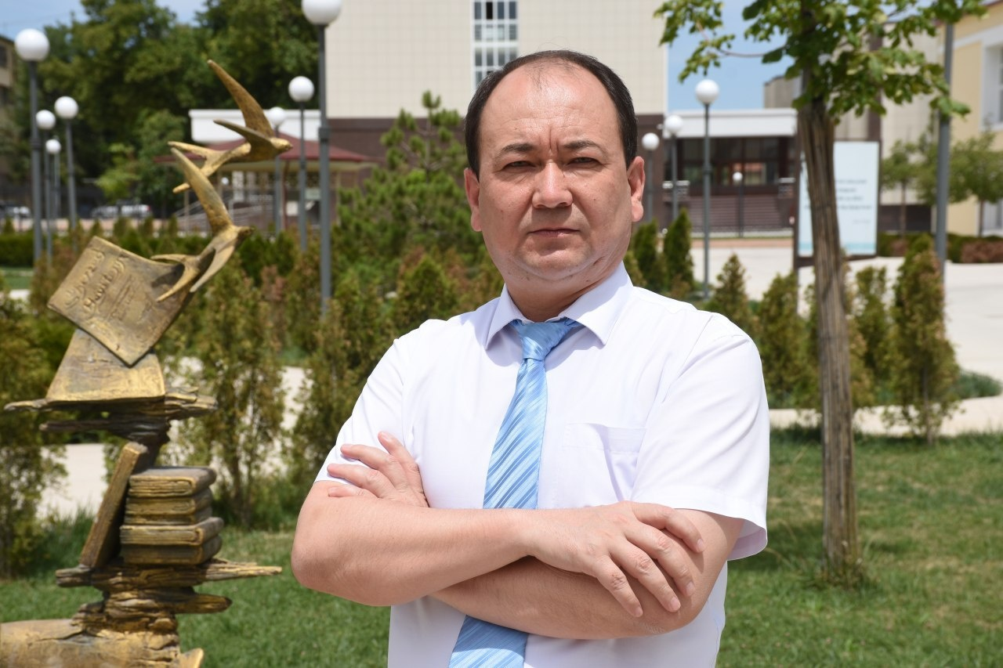
“Ona Vatan” she’ri

Slide 15
Mustaqil bajarish uchun topshiriqlar:
1. Orif To‘xtashning hayoti va ijodini o‘qib o‘rganing.
2. “Ona vatan” sherini yod oling.

